Slide 1
La gestión de riesgos como creador de valor en la industria financiera
17º Congreso de Riesgo Financiero - Asobancaria
Jorge Castaño Gutiérrez
Superintendente Financiero
Cartagena de Indias, 25 de octubre de 2018

Slide 2
Desafíos de la gestión de riesgos
1

Slide 4
El entorno supone retos para la gestión de riesgos
Mayor gasto en tecnología para permanecer a la vanguardia
Gestión óptima del balance (Indicadores de desempeño/alerta)
Fraudes más complejos de detectar (KYC)
Necesidades más complejas de agregación de datos
Dificultad en la predicción de los cambios en el mercado
Incremento del cibercrimen
Fuente: EY (2017)Risktech 100.

Slide 5
Actualmente la gestión del riesgo cibernético es un imperativo de la gestión de riesgos de las instituciones financieras
Algunos datos
2 millones
de identidades robadas utilizadas para falsificar comentarios durante una investigación en EE.UU. sobre la neutralidad de la red.
6.4 billones
de “fake e-mails” enviados diariamente en el mundo.
1,946,181,599
de registros que contienen datos personales y que fueron comprometidos entre enero de 2017 y marzo de 2018.
US 3.6m
costo promedio de un evento de violación de datos en el último año.
Fuente: Adaptado por la SFC de “Is cybersecurity about more than protection? EY Global Information Security Survey 2018–19

Slide 6
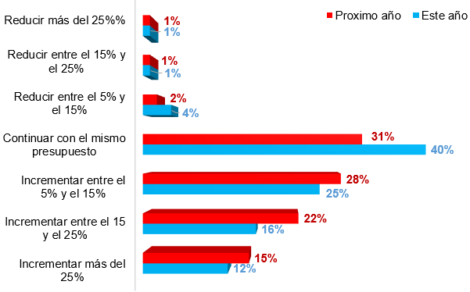
A pesar de esta necesidad, las entidades no están haciendo lo suficiente para mitigar este riesgo
¿Es la ciberseguridad parte de la estrategia?
Fuente: Adaptado por la SFC de “Is cybersecurity about more than protection? EY Global Information Security Survey 2018–19

Slide 7
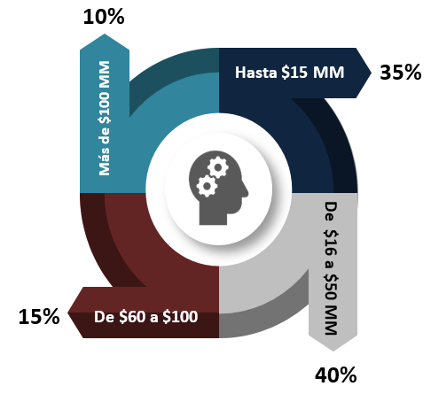
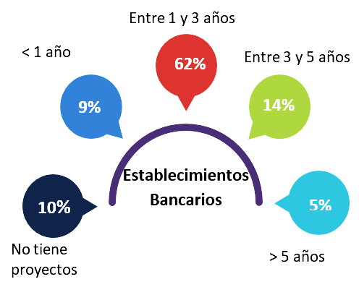
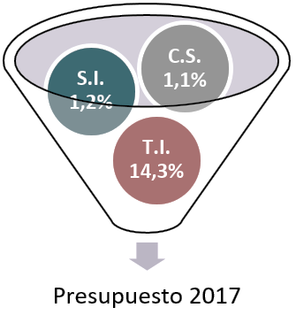
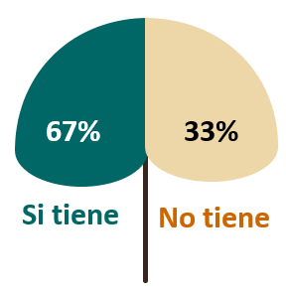
Ciberseguridad (CS) y Seguridad de la Información ( SI) en establecimientos bancarios en Colombia
Presupuesto destinado para capacitaciones en SI y CS 2017
Cuenta con planes para fomentar tecnologías digitales. A desarrollar en un horizonte de…
Asigna a la gestión de riesgos presupuesto para SI y CS
Participación SI, CS, TI en total
Estadísticas de SI y CS
14%
Fuente: SFC, Informe de Seguridad de la Información y Ciberseguridad

Slide 8
Además de la ciberseguridad, la consecución del plan de negocios está siendo desafiada por tres riesgos no financieros
Eventos meteorológicos, desastres naturales y cambio climático
Amenaza para la estabilidad financiera global
Riesgo de transición hacia economías más limpias
Efectos en los modelos de negocio de las entidades y sus consumidores financieros.
¿Subconjunto del RO?
Rol activo de la inteligencia artificial y machine learning
Guías (caso FED) para validación, contraste e interconexiones de los modelos
Pérdidas asociadas a errores
Medio
Ambiental
Behavioral incentives.
Reforma conductual de la industria (caso FED)
Behavioral psychologists (caso Holanda)
Auditores de cultura (UK)
Modelación
Plan de negocios y estrategia
Conductual
Fuente: McKinsey (2017) The future of bank risk management

Slide 9
Adicionalmente, la complejidad de las estructuras de los conglomerados financieros involucra la gestión de nuevos riesgos
Contagio
(Relaciones, exposiciones intragrupo, vinculados)
Concentración
(líneas de negocio,
ubicación geográfica,
contraparte)
Conglomerado
Estratégico
(incursión nuevos negocios, cambios plan de negocio)

Slide 10
Risktech aparece como una herramienta útil para la gestión de riesgos y va más allá de la simple verificación del cumplimiento normativo (Regtech)
Tecnologías para gestionar riesgos
Nuevas tecnologías que aprovechan los algoritmos, aprendizaje automático y blockchain permiten la gestión eficiente de los riesgos.
1
2
Agregación de Risk data y reportes de riesgos
Automatización de alertas tempranas y pruebas de estrés, procesos de autoevaluación de capital/liquidez.
4
Modelación de grandes cantidades de datos
La adopción de NIIF 9 genera un impacto en cómo se diseñan los modelos y se recopilan los datos.
3
Prevención de fraude
Las unidades de inteligencia necesitan procesar mayor cantidad de datos en información para evitar delitos.
Adaptado por la SFC de RiskTech100 2017.EY

Slide 11
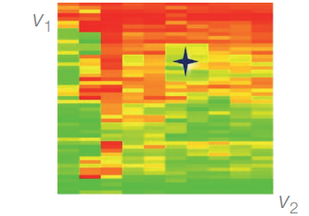
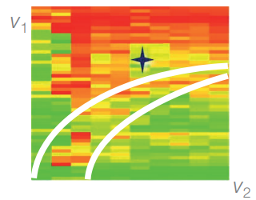
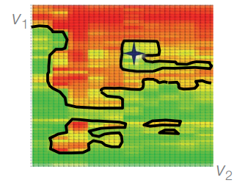
Ejemplo: el scoring tradicional puede omitir variables relevantes para el crecimiento del negocio y el aprendizaje continuo de ML permite obtener modelos más precisos
Datos reales
Estadística tradicional
Machine Learning
Vienen en todas las formas
Forma predeterminada
Forma aprendida
25 años con máster
remuneración variable
Industria moda
Familia acomodada
Identificación errónea en alto riesgo
Identificación correcta en bajo riesgo
El deudor
Alto riesgo
Riesgo medio
Bajo riesgo
Crédito rechazado
Crédito aprobado
Fuente: McKinsey (2017) The future of bank risk management

Slide 12
Prioridades en nuestra agenda de trabajo
2

Slide 13
1. Continuar el curso de nuestras actividades de supervisión
Riesgo de crédito
(Velocidad de reactivación bruta, revelación de riesgo, grandes exposiciones)
RTILB
(Guía y ejercicios de estrés)
Riesgo de liquidez
(encarecimiento del fondeo, normalización política monetaria avanzados)
Riesgo operativo
(Ciberseguridad, Circular Externa 007/2018 )
Riesgo de mercado
(Indicadores de alerta temprana, ejercicios de estrés)

Slide 14
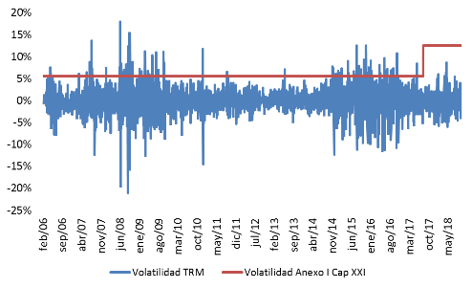
2. Actualización de estándares en riesgo de mercado (capítulo XXI y medición del RTILB)
Estructura
Volatilidad TRM frente a volatilidad del Anexo I Cap XXI
Efecto de curvatura para instrumentos que tengan opcionalidad.
Escenarios de alta, media y baja correlación.
Clasificación de los instrumentos de acuerdo al riesgo de crédito, capitalización y sector.
Vigente
Basilea II
Sensibilidades
Nuevo enfoque de medición de sensibilidades
Medición estándar
Riesgo de default del libro de tesorería
Riesgo residual
Fuente: SFC, cálculos SFC.
Estructura
Vigente
Basilea y Experiencia Internacional
Riesgo de tasa de interés del balance
Permite identificar descalces de plazos
Varios escenarios de curvas
Incorporación en las pruebas de estrés
Análisis por moneda
Impacto sobre el MIN
Impacto sobre el VE
Movimientos paralelos y cambios de pendiente

Slide 15
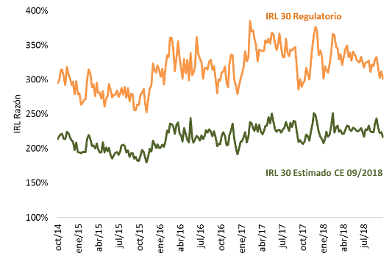
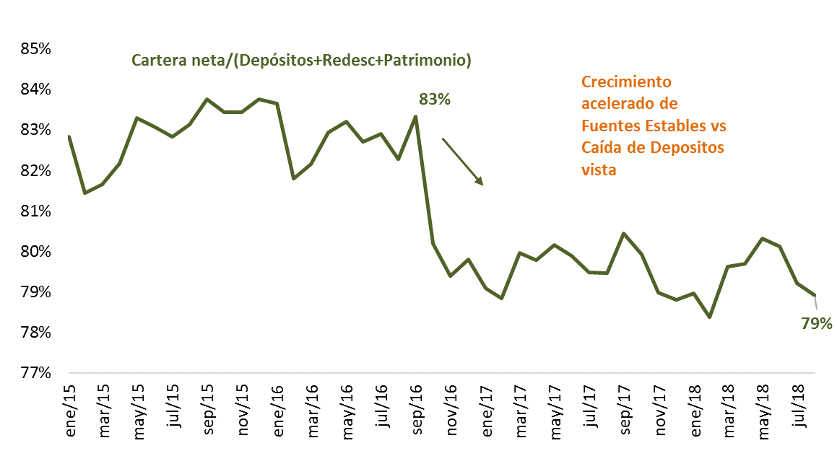
3. Finalización de la convergencia a estándares en liquidez
LÍQUIDEZ
Basilea III
CE 09/2018
FRN segmentados en el IRL
Carta Circular 54/2018
Coeficiente de Financiamiento Estable Neto-CFEN
Vigente
Minoristas
Pymes y Pers Nat
Ent Vigiladas
FIC
Gobierno
May extranjeros
May locales
Dep judiciales
29 de marzo de 2019
Requerimiento de información
Factor de Retiro Neto único de mínimo 10%
FRN para 8 segmentos sobre los depósitos a la vista
12 cortes mensuales
Antes del 31 de diciembre de 2018
IRL Regulatorio 30 días vs IRL estimado CE 09/2018 Establecimientos de Créditos
Relación cartera neta frente a fuentes estables
La mayor diferenciación de los tipos de depositantes permite gestionar de una manera más adecuada el riesgo de salidas de depósitos no contractuales
Para mejorar la resiliencia de los EC se promueve que el sector tenga un fondeo estable frente a la composición de sus activos
Fuente: Formatos 458 y 459; cálculos SFC
Fuente: SFC y Banco de la República

Slide 16
4. Promoción de iniciativas en varios frentes para la gestión del RO…
Ciberseguridad
Continuidad del negocio
Prevención del fraude
Alinear los PCN con objetivos estratégicos y promesas de servicio
Consolidar planes individuales para atender eventos catastróficos
PCN sectoriales
Resiliencia operativa del sistema financiero
Domicialización
Fortalecer los requisitos para operaciones con TC en internet
Capacitación al consumidor financiero
Implementación de la Circular Externa 007 de 2018
Marco de seguridad en Swift
Modelo de Gestión Nacional de Seguridad Digital
Cloud Computing
Biometría
Alternativa operativa para procesos misionales
Gestión de riesgos
Marco normativo
Autenticación biométrica
Marco normativo en biometría
En la SFC estamos comprometidos con la innovación y mejora continua de los productos y servicios del sector financiero

Slide 17
… en las que se incluyen además
Reglas de acceso transparentes tanto a nivel técnico, como operativo y financiero
Facilitar la entrada de nuevos participantes a los SPBV
Interoperabilidad entre entidades
Open Banking
Sistema de identidad digital
Datos propiedad del consumidor financiero compartidos bajo su autorización
Establecer el apetito, tolerancia y capital por riesgo operativo
Contemplar el apetito de riesgo en las actividades diarias de las personas
Considerar los indicadores de la gestión de RO en los resultados de las áreas de negocio
Límites

Slide 18
Descárguela en su dispositivo

